Slide 1
챗봇 계획
순천향대학교
컴퓨터 시스템 연구실
오민석
23.02.06

Slide 2
목차
순천향대학교 챗봇의 수요
선행 논문 리뷰

Slide 3
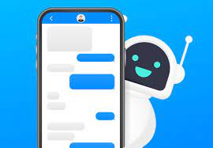

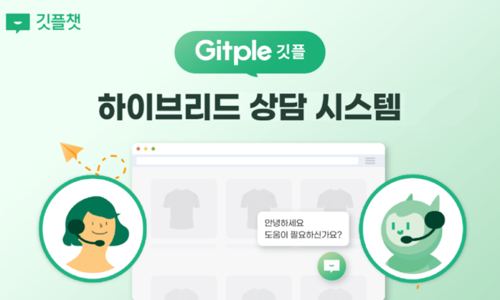
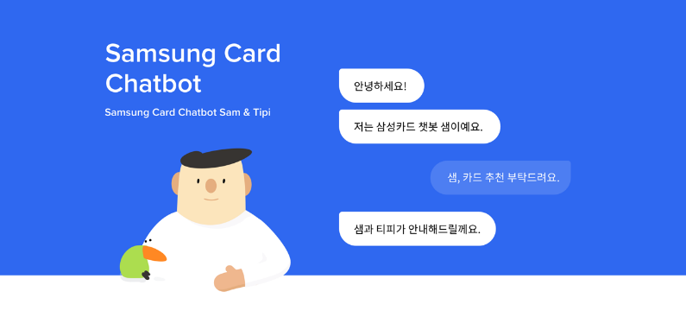
챗봇
챗봇이란 대화형 인공지능의 한 종류로 메신저에서 유저와 소통하는 봇
규칙에 맞춰서 발화를 출력하는 챗봇에서부터 상대방의 발화를 분석하여 인공지능에 가까운 발화를 내놓는 챗봇까지 다향한 챗봇이 있음
주로 쇼핑몰, 은행, 보험회사 등에서 24시간 상담원 대용으로 이용하며, 개인이 단순 오락용으로 만드는 경우도 있다

Slide 4
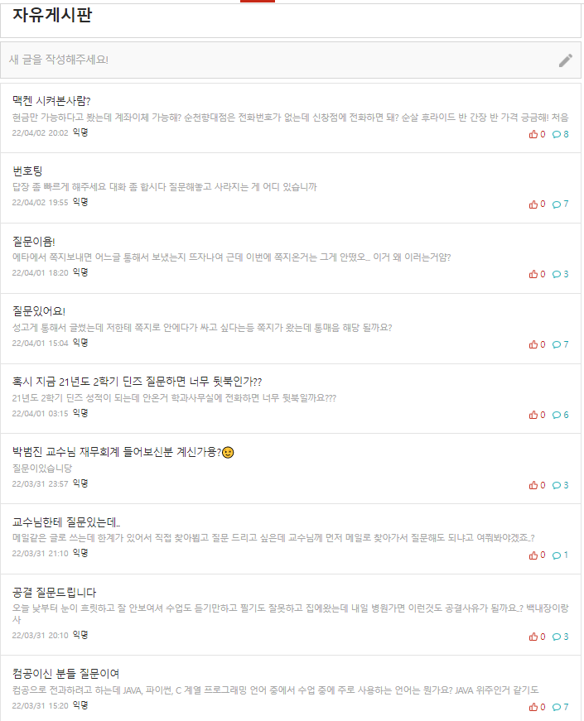
에브리타임
에브리타임 ‘자유게시판’ 에서 ‘질문’ 검색어로 검색

Slide 5
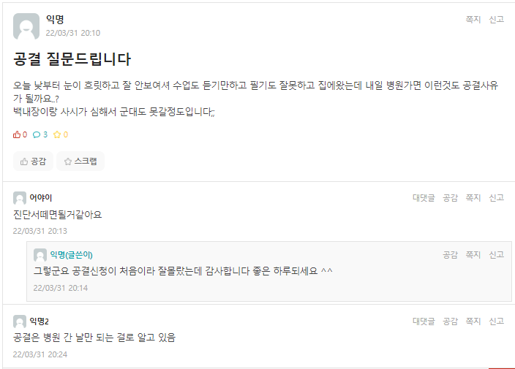
에브리타임
질문자와 답변자가 학부~대학원생
익명
답변이 정확하지 않을 수 있음

Slide 6







모델 생성 프로세스
A | B
질문 | 답변
데이터 수집
데이터 정제 및 가공
파라미터 수정
정확도 분석
학습

Slide 7



시스템 구성도
사용자
어플리케이션
챗봇 서버
학습

Slide 8
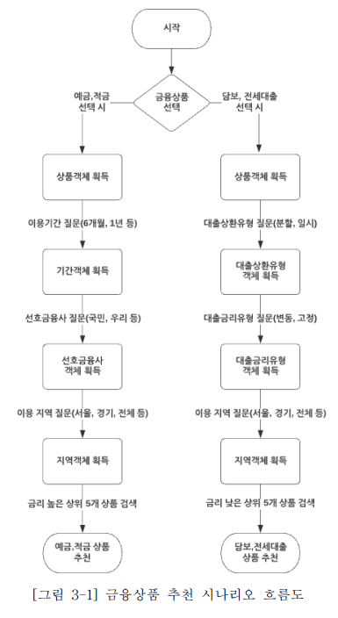
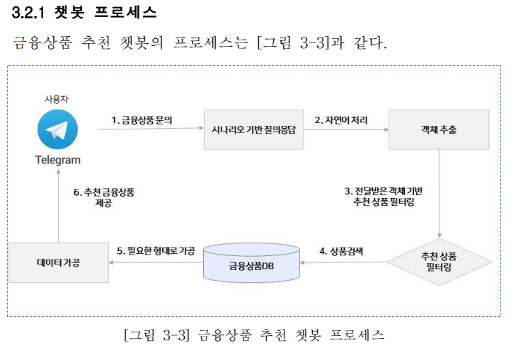
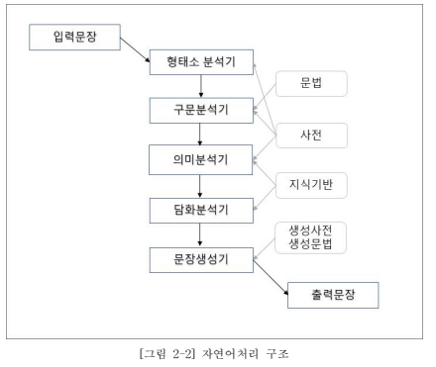
선행 논문

Slide 9
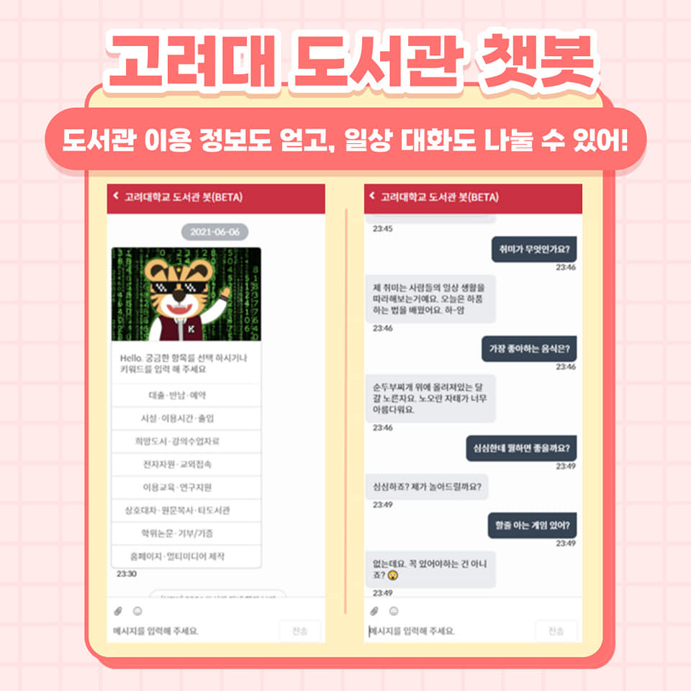
선행 챗봇
고려대학교 도서관 챗봇

Slide 10
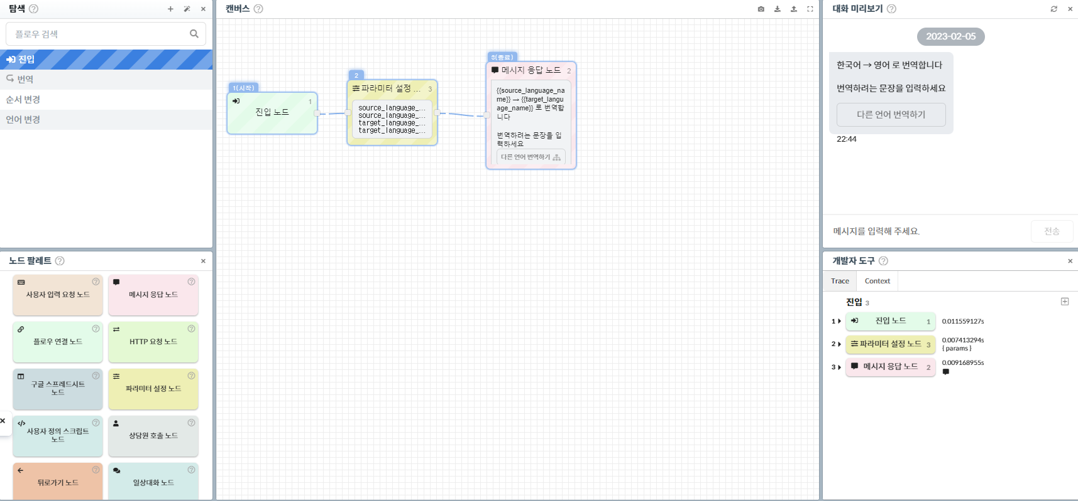
챗봇 빌더

Slide 11
To do List
에브리타임 질문-답변 글 크롤링
데이터 정제
모델 생성
실시간으로 바뀌는 정보는 어떻게 처리할지 고민

